Slide 1
Anarchy Squad
Ročníková práce
Matěj Bezděka

Slide 2
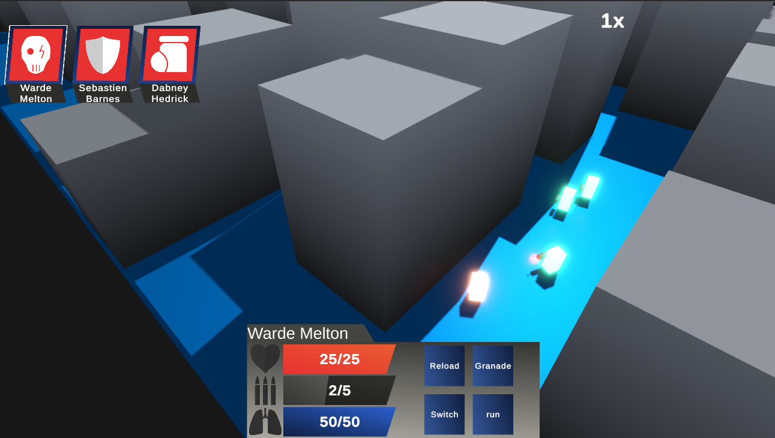
O čem je?
Anarchy Squad
3D
RTS
Jednotky
Nepřátelé
Mapa
Úkoly
Scriptable Objekty
Grafické možnosti
s
Obrázek 1

Slide 3
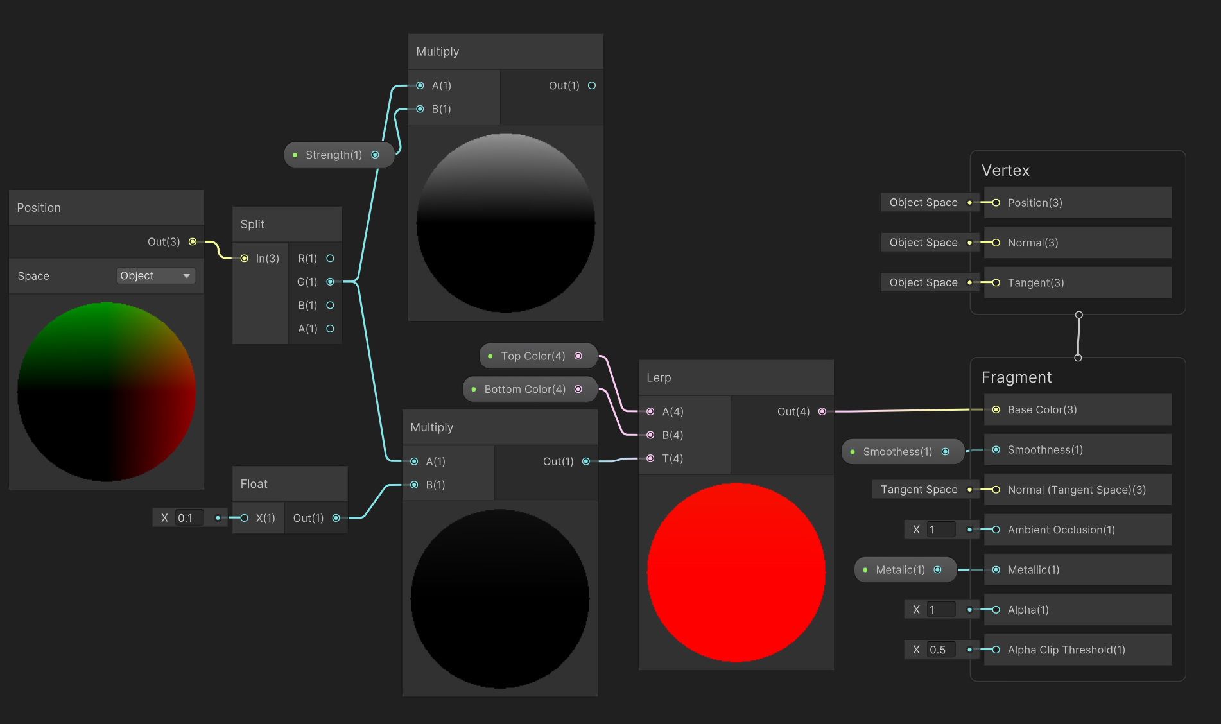
Shader budov
Obrázek 2

Slide 4
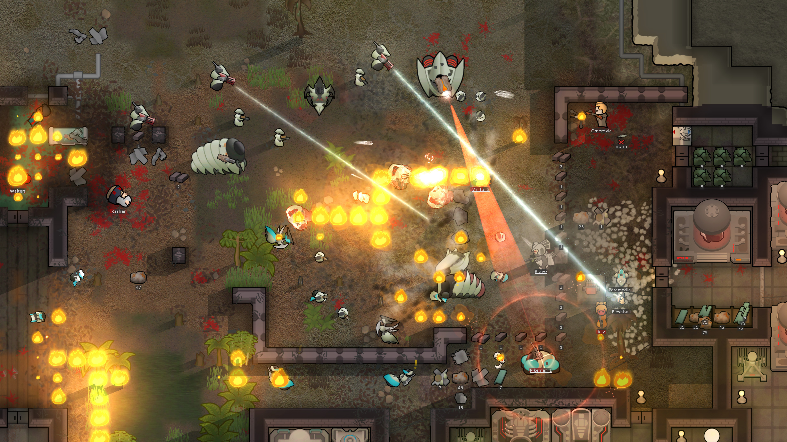
Inspirace - Rimworld
Obrázek 3

Slide 5
Praktická ukázka

Slide 6
Prostor pro otázky

Slide 7
Zdroje
obrázek 1 - vlastní obrázek
obrázek 2 – vlastní obrázek
obrázek 3 - https://www.pcgamer.com/rimworlds-biggest-ever-expansion-brings-mech-armies-gene-splicing-and-bouncing-babies/

